Slide 1

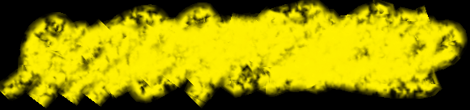
건국대학교 공학대학원 AI전공
머신러닝 기반의 연구방법론
제5강
https://github.com/yangguibee/ML
2026년 1학기 양희정
guibee@konkuk.ac.kr
heejung.yang@bok.or.kr

Slide 2
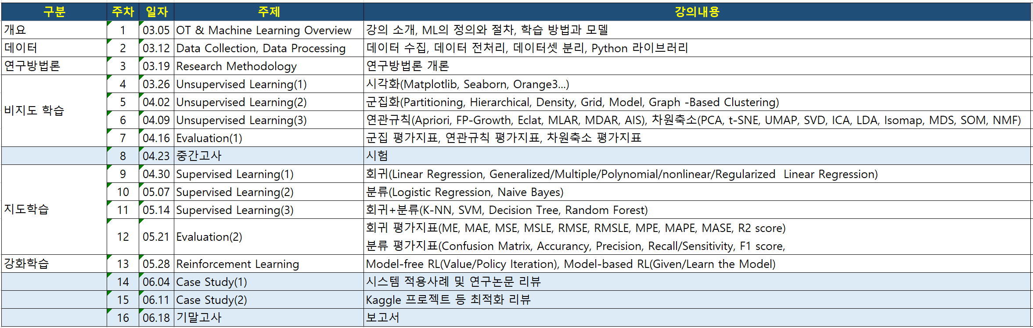
강의 계획

Slide 3
강의 구성
1. 시각화 : Matplotlib, Seaborn, Orange3
2. 군집화 : Partitioning, Hierarchical,
Density, Grid, Model,
Graph -Based Clustering
3. 연관규칙 : Apriori, FP-Growth, Eclat,
MLAR, MDAR, AIS
차원축소 : PCA, t-SNE, UMAP, SVD, ICA,
LDA, Isomap, MDS, SOM, NMF
4. 평가 : 군집, 연관규칙, 차원축소
개요 ①
데이터 ②
비지도학습
연구방법론 ③
비지도 학습 ④⑤⑥⑦
1. 회귀 : Linear Regression,
Generalized/Multiple/Polynomial/
nonlinear/Regularized Linear Regression
2. 분류 : Logistic Regression, Naive Bayes
3. 회귀+분류 : K-NN, SVM, Decision Tree,
Random Forest
4. 평가 : 회귀(ME, MAE, MSE, MSLE, RMSE, RMSLE,
MPE, MAPE, MASE, R2 score)
분류(Confusion Matrix, Accurancy, Precision,
Recall/Sensitivity, F1 score, Error Rate,
Specificity, Fall Out, ROC curve, AUC score)
중간고사 ⑧
지도학습 ⑨⑩⑪⑫
지도학습
강화학습
강화학습 ⑬
Case Study ⑭⑮
기말고사 (16)

Slide 4

4강.
비지도학습(1/4)
시각화
1. 선 그래프(Line Plot)
2. 산점도(Scatter Plot)
3. 막대 그래프(Bar Plot)
4. 히스토그램(Histogram)
5. 박스 플롯(Box Plot)
6. 파이 차트(Pie Chart)
7. 히트맵(Heatmap)
8. 누적 막대 그래프(Stacked Bar Plot)
9. 면적 그래프(Area Plot)
10. 꺾은선 그래프(Step Plot)
11. 버블 차트(Bubble Plot)
12. 도넛 차트(Donut Chart)
13. 바이올린 플롯(Violin Plot)
14. 밀도 플롯(Kernel Density Estimate, KDE)
15. 시계열 플롯(Time Series Plot)
16. 3D 그래프(3D Plot)
17. 혼동 행렬 히트맵(Confusion Matrix Heatmap)
18. ROC 곡선/PR 곡선(ROC Curve / Precision–Recall Curve)
19. 보정 곡선/신뢰도 도표(Calibration Curve / Reliability Diagram)
20. 잔차 플롯/Q-Q 플롯(Residual Plot / Q-Q Plot)
21. 학습 곡선/검증 곡선(Learning Curve / Validation Curve)
22. 특성 중요도 플롯(Feature Importance)
23. SHAP 요약 플롯/의존 플롯(SHAP Summary / Dependence Plot)
24. 부분의존도/ICE(Partial Dependence / Individual Conditional Expectation)
25. 차원축소 임베딩 산점도(PCA / t-SNE / UMAP Scatter)
26. 결정경계 시각화(Decision Boundary Plot)

Slide 5
5강.
비지도학습(2/4)
군집화

Slide 6
1. 선 그래프(Line Plot)
2. 산점도(Scatter Plot)
3. 막대 그래프(Bar Plot)
4. 히스토그램(Histogram)
5. 박스 플롯(Box Plot)
6. 파이 차트(Pie Chart)
7. 히트맵(Heatmap)
8. 누적 막대 그래프(Stacked Bar Plot)
9. 면적 그래프(Area Plot)
10. 꺾은선 그래프(Step Plot)
11. 버블 차트(Bubble Plot)
12. 도넛 차트(Donut Chart)
13. 바이올린 플롯(Violin Plot)
14. 밀도 플롯(Kernel Density Estimate, KDE)
15. 시계열 플롯(Time Series Plot)
16. 3D 그래프(3D Plot)
17. 혼동 행렬 히트맵(Confusion Matrix Heatmap)
18. ROC 곡선/PR 곡선(ROC Curve / Precision–Recall Curve)
19. 보정 곡선/신뢰도 도표(Calibration Curve / Reliability Diagram)
20. 잔차 플롯/Q-Q 플롯(Residual Plot / Q-Q Plot)
21. 학습 곡선/검증 곡선(Learning Curve / Validation Curve)
22. 특성 중요도 플롯(Feature Importance)
23. SHAP 요약 플롯/의존 플롯(SHAP Summary / Dependence Plot)
24. 부분의존도/ICE(Partial Dependence / Individual Conditional Expectation)
25. 차원축소 임베딩 산점도(PCA / t-SNE / UMAP Scatter)
26. 결정경계 시각화(Decision Boundary Plot)

Slide 7
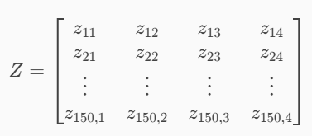
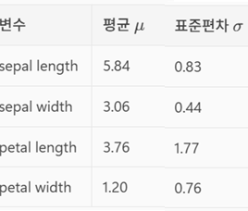


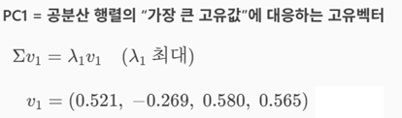

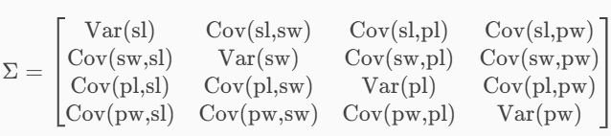
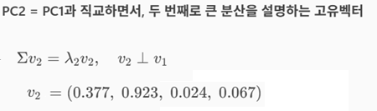
sepal
length
sepal
width
petal
length
petal
width
(1) 표준화
(3) 고유값
(2) 공분산 행렬

Slide 8
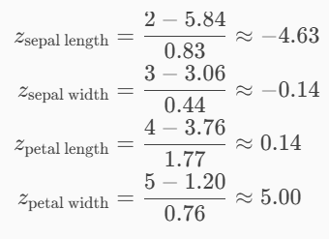
(sepal length,sepal width,petal length,petal width)
x=(2,3,4,5) → z=(−4.63, −0.14, 0.14, 5.00)
PC1 = (0.521, −0.269, 0.580, 0.565)
PC2 = (0.377, 0.923, 0.024, 0.067)
꽃잎(petal) 방향
PC1​=0.521(−4.63)+(−0.269)(−0.14)+0.580(0.14)+0.565(5.00)
≈ −2.41+0.04+0.08+2.83
≈ 0.54​
꽃받침(sepal) 방향
PC2​=0.377(−4.63)+0.923(−0.14)+0.024(0.14)+0.067(5.00)
≈ −1.74−0.13+0.00+0.34
≈ −1.53​

Slide 9
[1] Partitioning-Based Clustering
[2] Hierarchical-Based Clustering
[1-1] K-means
[1-2] K-medoids
[1-3] K-modes
[1-4] K-prototypes
[1-5] Mini-Batch K-means
[1-6] FCM(Fuzzy C-means)
[2-1] Agglomerative/Divisive Clustering
[2-2] BIRCH(Balanced Iterative Reducing and Clustering using Hierarchies)
[2-3] CURE(Clustering Using Representatives)
[2-4] ROCK(Robust Clustering using Links)
[2-5] Chameleon
[2-6] HDBSCAN (Hierarchical Density-Based Spatial Clustering of Applications with Noise)
[3] Density-Based Clustering
[4] Grid-Based Clustering
[3-1] DBSCAN(Density-Based Spatial Clustering of Applications with Noise)
[3-2] OPTICS(Ordering Points To Identify the Clustering Structure)
[3-3] DENCLUE(DENsity-based CLUstEring)
[3-4] Mean-Shift Clustering
[3-5] DPC(Density Peaks Clustering)
[4-1] Wave-Cluster
[4-2] STING(Statistical Information Grid-based method)
[4-3] CLIQUE(CLustering In QUEst)
[4-4] OptiGrid
[4-5] MAFIA(Merging of Adaptive Finite Intervals)
[5] Model-Based Clustering
[6] Graph-Based Clustering
[5-1] GMM(Gaussian Mixture Model)
[5-2] COBWEB
[5-3] CLASSIT(Classification Incremental Learning System)
[5-4] LDA(Latent Dirichlet Allocation)
[6-1] Spectral Clustering
[6-2] Affinity Propagation
[6-3] MCL(Markov Clustering)
[6-4] Louvain/Leiden Algorithm
[7] Subspace / Representation-Based Clustering
[7-1] PROCLUS(PROjected CLUStering)
[7-2] ORCLUS(ORiented projected CLUStering)
[7-3] SUBCLU(SUBspace CLUstering)
[7-4] SOMs(Self-Organizing Maps)
[7-5] DEC(Deep Embedded Clustering)

